Slide 1
Toán
Bài cũ:
Xem tranh trả lời câu hỏi sau:

Slide 2
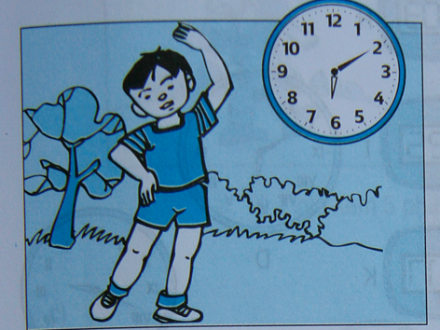
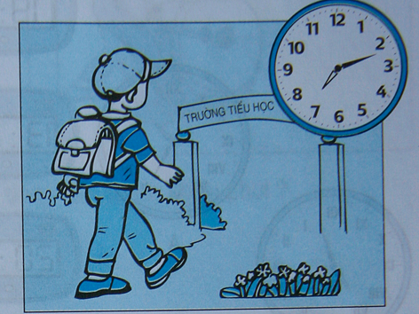
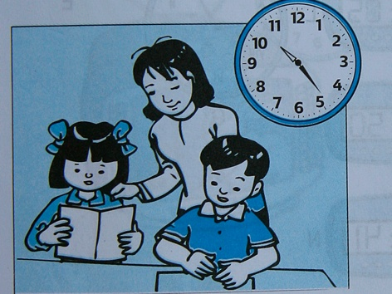
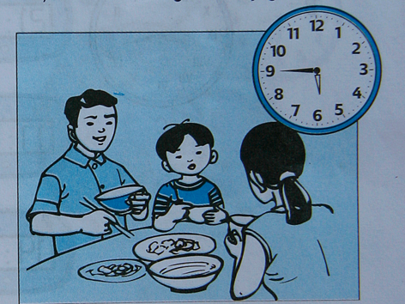
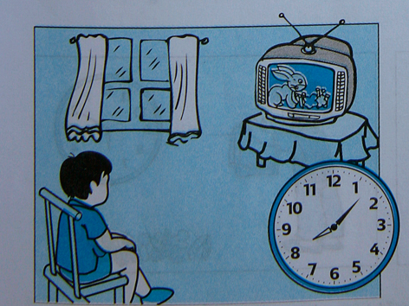
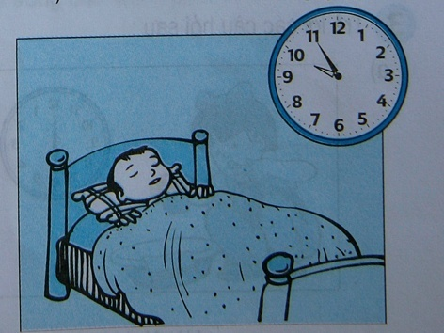
c) An đang học bài ở
lớp lúc mấy giờ?
a) An tập thể dục lúc
6 giờ 10 phút.
b) An đến trường lúc
7 giờ 12 phút.
c) 10 giờ 24 phút An
đang học bài ở lớp .
a)An tập thể dục lúc
mấy giờ?
b) An đến trường lúc
mấy giờ?
e) An đang xem truyền
hình lúc 8 giờ 7 phút tối.
g) An đang ngủ lúc
mấy giờ?
d) An ăn cơm chiều
lúc mấy giờ?
e) An đang xem truyền
hình lúc mấy giờ?
g) 10 giờ kém 5 phút đêm An đang ngủ.
d) 6 giờ kém 15 phút chiều An ăn cơm .

Slide 3
Toán
Bài:
Bài toán 1: Có 35l mật ong chia đều vào 7 can.
Hỏi mỗi can có mấy lít mật ong?
Bài giải
35l
Số lít mật ong trong mỗi can là:
35 :7 = 5 (l)
Đáp số: 5l mật ong.

Slide 4
Toán
Bài toán liên quan đến rút về đơn vị
Bài:
Bài toán 1:Có 35l mật ong chia đều vào 7 can. Hỏi mỗi can có mấy lít mật ong?
Bài toán 2: Có 35l mật ong chia đều vào 7 can. Hỏi 2 can có mấy lít mật ong?
Tóm tắt:
7 can:
35l
Bài giải
2 can:
…l ?
Số lít mật ong trong mỗi can là:
Bài giải
35 :7 = 5 (l)
Số lít mật ong trong mỗi can là:
Đáp số: 5l mật ong.
35 :7 = 5 (l)
Số lít mật ong trong hai can là:
5 x 2 = 10 (l)
Đáp số: 10l mật ong.

Slide 5
Toán
Bài toán liên quan đến rút về đơn vị
Bài:
Bài toán 1:Có 35l mật ong chia đều vào 7 can. Hỏi mỗi can có mấy lít mật ong?
Khi giải “Bài toán có liên quan đến rút về đơn vị”thường tiến hành qua mấy bước?
Bài giải
Đó là những bước nào?
Số lít mật ong trong mỗi can là:
Khi giải “Bài toán liên quan đến rút về đơn vị “ thường tiến hành theo 2 bước:
35 :7 = 5 (l)
Đáp số: 5l mật ong.
* Bước 1: Tìm giá trị một phần (thực hiện phép chia)
Bài toán 2: Có 35l mật ong chia đều vào 7 can. Hỏi 2 can có mấy lít mật ong?
* Bước 2: Tìm giá trị nhiều phần đó (thực hiện phép nhân)
Tóm tắt:
7 can:
35l
2 can:
…l ?
Bài giải
Số lít mật ong trong mỗi can là:
35 :7 = 5 (l)
Số lít mật ong trong hai can là:
5 x 2 = 10 (l)
Đáp số: 10l mật ong.

Slide 6
SGK/128
Bài toán liên quan đến rút về đơn vị
Bài:
Bài toán 2: Có 35l mật ong chia đều vào 7 can. Hỏi 2 can có mấy lít mật ong?
Thực hành
Bài 1: Có 24 viên thuốc chứa đều trong 4 vỉ. Hỏi 3 vỉ thuốc đó có bao nhiêu viên thuốc?
Tóm tắt:
7 can:
35l
2 can:
…l ?
Bài giải
Số lít mật ong trong mỗi can là:
Tóm tắt:
4 vỉ : 24 viên
35 :7 = 5 (l)
3 vỉ : …viên ?
Số lít mật ong trong hai can là:
5 x 2 = 10 (l)
Bài giải
Đáp số: 10l mật ong.
Số viên thuốc trong mỗi vỉ là:
Khi giải “Bài toán liên quan đến rút về đơn vị “ thường tiến hành theo 2 bước:
24 : 4 = 6 (viên)
Số viên thuốc trong ba vỉ là:
Bước 1: Tìm giá trị một phần(thực hiện phép chia)
6 x 3 = 18 (viên)
Đáp số: 18 viên thuốc.
Bước 2: Tìm giá trị nhiêu phần đó (thực hiện phép nhân)

Slide 7
SGK/128
Bài toán liên quan đến rút về đơn vị
Bài:
Bài toán 2: Có 35l mật ong chia đều vào 7 can. Hỏi 2 can có mấy lít mật ong?
Thực hành
Bài 1
Tóm tắt:
7 can:
35l
2 can:
…l ?
Bài 2: Có 28kg gạo đựng đều trong 7 bao. Hỏi 5 bao đó có bao nhiêu ki-lô-gam gao?
Bài giải
Số lít mật ong trong mỗi can là:
35 :7 = 5 (l)
Số lít mật ong trong hai can là:
5 x 2 = 10 (l)
Đáp số: 10l mật ong
Khi giải “Bài toán liên quan đến rút về đơn vị “ thường tiến hành theo 2 bước:
Bước 1: Tìm giá trị một phần(thực hiện phép chia)
Bước 2: Tìm giá trị nhiêu phần đó (thực hiện phép nhân)

Slide 8
SGK/128
Bài toán liên quan đến rút về đơn vị
Bài:
Thực hành
Bài 2: Có 28kg gạo đựng đều trong 7 bao. Hỏi 5 bao đó có bao nhiêu ki-lô-gam gao?
Tóm tắt:
7 bao : 28kg
Bài giải
5 bao : …kg ?
Số ki-lô-gam gạo trong mỗi bao là:
28 : 7 = 4 (kg)
Số ki-lô-gam gạo trong năm bao là:
4 x 5 = 20 (kg)
Đáp số: 20 kg gạo.

Slide 9
AI NHANH HƠN ?
Cho 8 hình tam giác, mỗi hình như sau:
Có thể xếp như sau:
Hãy xếp thành hình sau:

Slide 10
Bài toán liên quan đến rút về đơn vị
Bài:
Khi giải “Bài toán liên quan đến rút về đơn vị “ thường tiến hành theo 2 bước:
* Bước 1: Tìm giá trị một phần (thực hiện phép chia)
* Bước 2:Tìm giá trị nhiêu phần đó (thực hiện phép nhân)

